Slide 1
ARSITEKTUR SISTEM INFORMASI PERUSAHAAN
PERTEMUAN III

Slide 2
STRATEGI MAP BSC

Slide 3
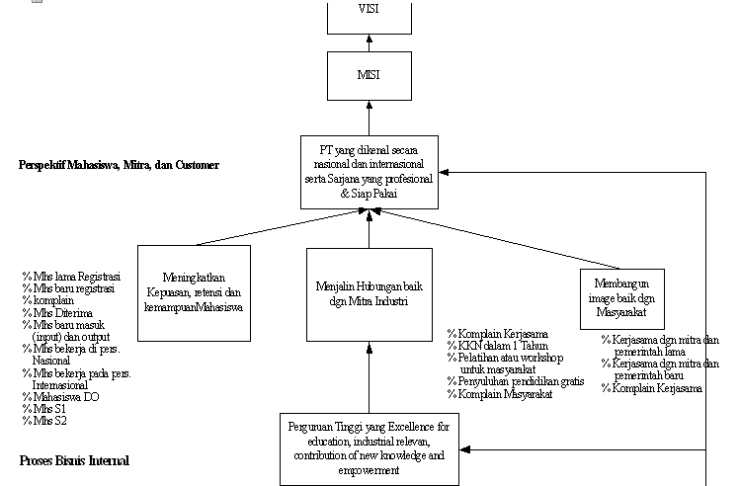
STATEGI MAP 1 PESPEKTIF

Slide 4
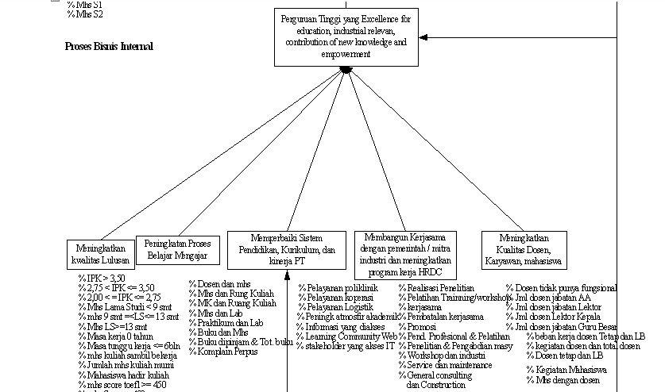

Slide 5
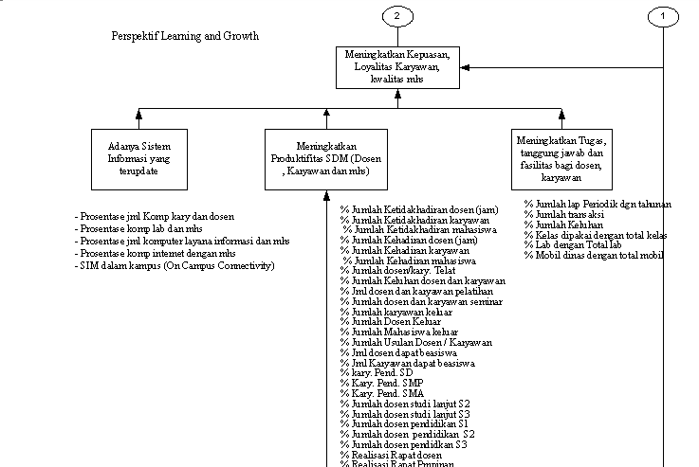

Slide 6
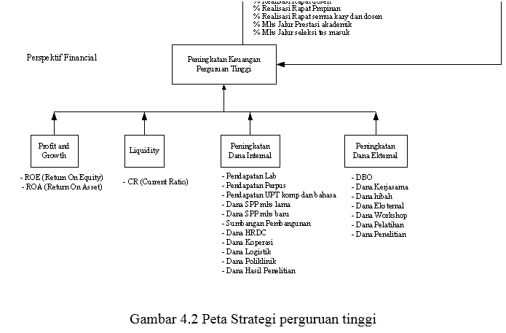

Slide 7
